Slide 1
Shrnutí předchozí hodiny, co si vybavujete?

Slide 2
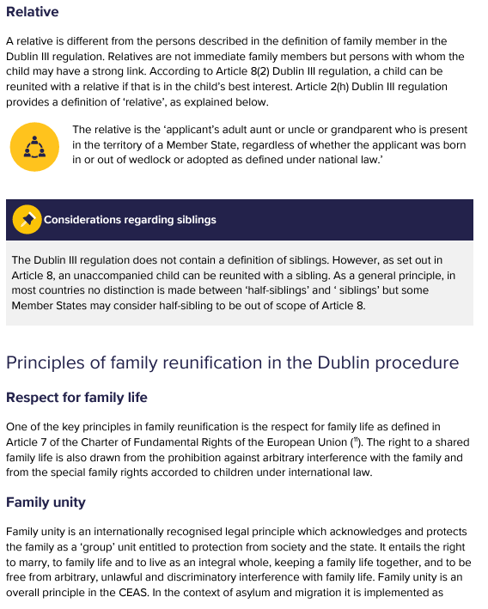
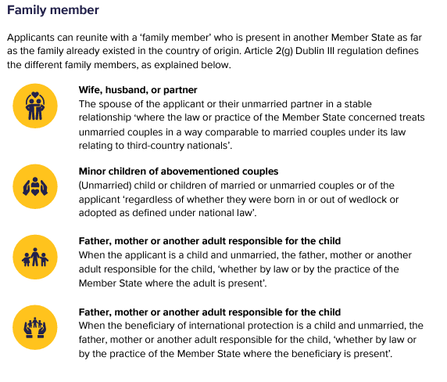
Rodinný příslušníci v Dublinském nařízení

Slide 3
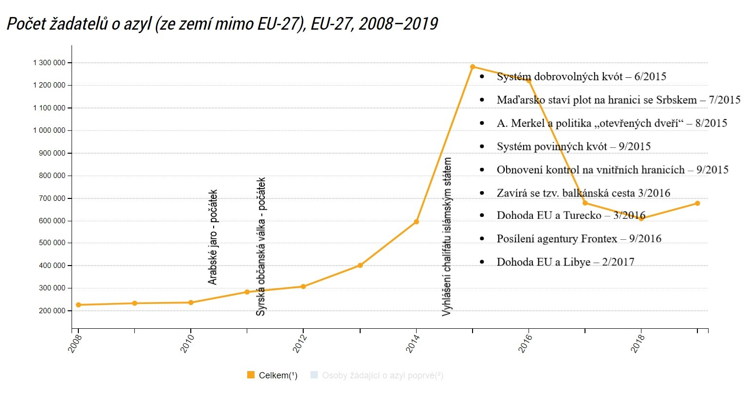

Slide 4

https://onlinelibrary.wiley.com/doi/10.1111/imig.12684

Slide 5
Vnitřní dimenze: HOTSPOTy
FRONTEX (EBCG) zajišťuje návraty migrantů
Evropský podpůrný úřad pro otázky azylu (EASO) zajišťuje registraci žadatelů
EUROPOL a EUROJUST pomáhá členským státům s rozbitím pašeráckých sítí
1. Nestojí to na legislativním základě, migranti se nemají jak bránit proti návratům;
2. Mnoho to jižním státům nepomohlo, členské státy nedodaly dostatek lidí;
3. Nevedlo to k zlepšení životních podmínek migrantů (nedostatek vody, jídla, léků apod.);
4. Neférové jednání s migranty – strávení týdnů a měsíců v detenčních kempech.

Slide 6
Vnitřní dimenze: relokace a přesídlení
Dočasný relokační schéma – září 2015.
Do roku 2017 měly čl. státy přesídlit mezi sebe 160 000 žadatelů o azyl, po dohodě s Tureckem, číslo bylo sníženo na 100 000.
Kdo byl proti? Kdo se zdržel?
Slovensko v r. 2016 jako předsednická země navrhla tzv. „flexibilní solidaritu“, stálý mechanismus
Členské státy buď přijmou žadatele o azyl, nebo pomohou finančně, či expertně
Co vám to připomíná?

Slide 7
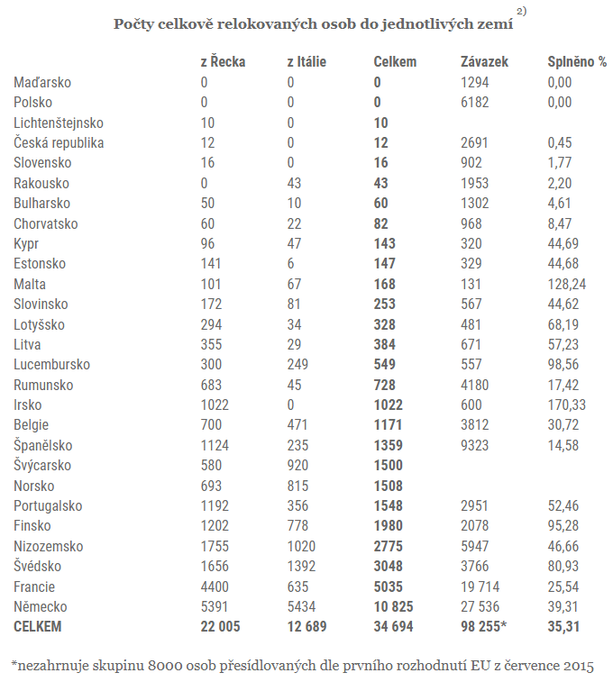

Slide 8
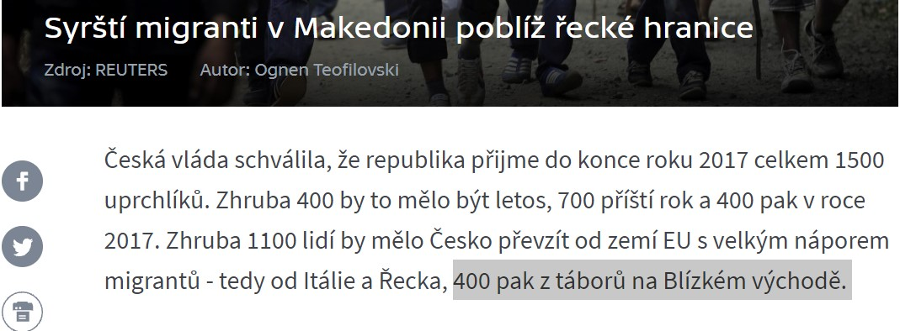
Kvóty, příklad ČR
Dobrovolná kvóta - rozhodnutí Rady EU (1523) ze dne 14. září 2015
členské státy EU dobrovolně zavázaly přijmout v rámci relokací 40 000 osob – pro ČR to je 1 100 osob z Řecka a Itálie.
Povinná kvóta - rozhodnutí Rady EU (1601) ze dne 22. září 2015
Členské státy kvalifikovanou většinou se shodly na přijetí dalších 120 000 z Řecka, Itálie a Maďarska – pro ČR to je 1 591 osob.
Celkem tedy 2 691 plus 400 v rámci přesídlení z mimo EU.

Slide 9
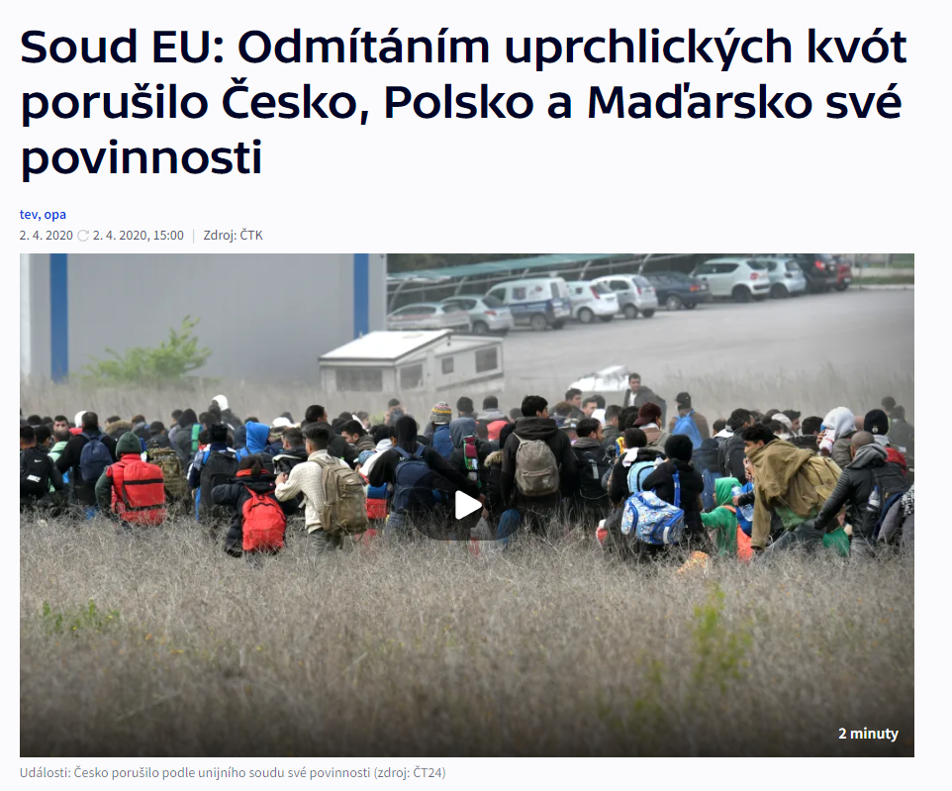

Slide 10
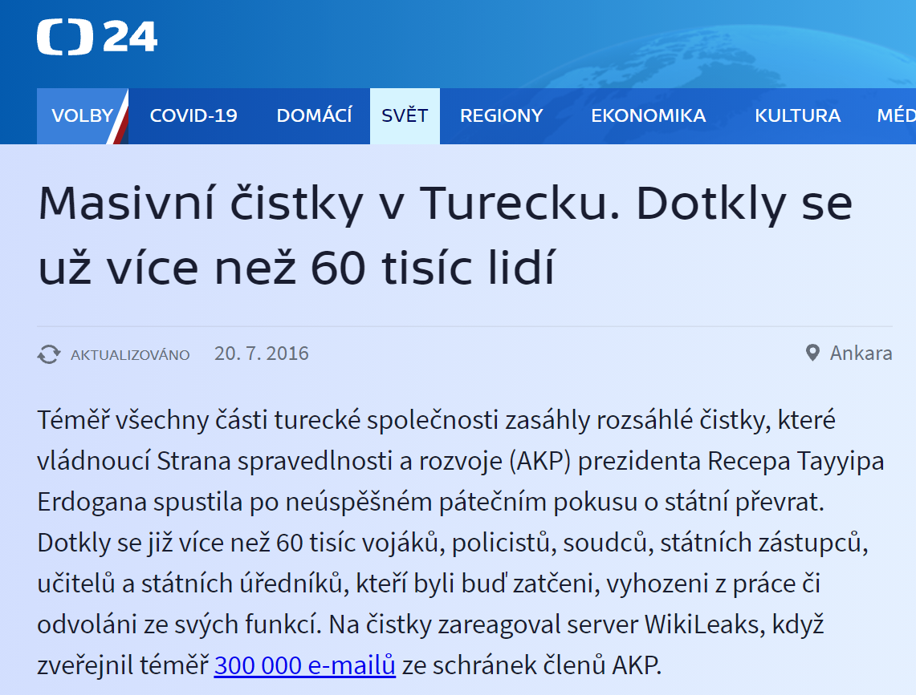
Vnitřní a vnější dimenze – NÁVRH na definování společného seznamu bezpečných zemí původů
Albania, Bosnia and Herzegovina, Kosovo, the Former Yugoslav Republic of Macedonia, Montenegro, Serbia and Turkey
Návrh se nezrealizoval.

Slide 11
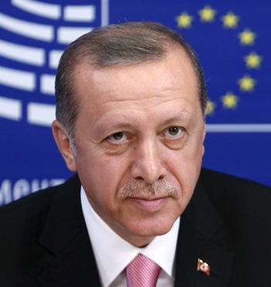
Externí dimenze: dohoda EU-Turecko dohoda
O co se jednalo?
Co má Turecko výměnou:
Vízová liberalizace
6 mil. Eur na financování integrace, ubytování pro žadatele o azyl apod.
Vylepšení podmínek v celní a hospodářské spolupráci s EU
Posunutí přístupových rozhovorů
Kolaps v roce 2020, Turecko otevřelo hranice.

Slide 12
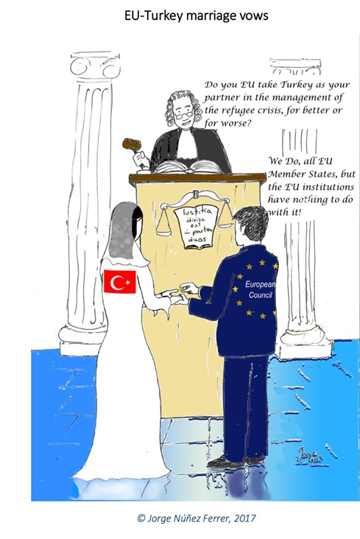
Dohoda EU-Turecko: kritika
Mají žadatelé o azyl zajištěnou právní ochranu v Turecku?
Ne pro-všechny je Turecko safe-third country – Turecko podepsalo Ženevskou konvenci, ale aplikuje ji jen na uprchlíky z Evropy
Závislost na Turecku
Co ti, co přišli do Řecka před uzavřením dohody?
Přesídlování z Turecka do EU je pomalé
Dohoda EU-Turecko nespadá pod architekturu EU – žádná kontrola ze strany EP, žadatelé se nemohou odvolat k ESD

Slide 13
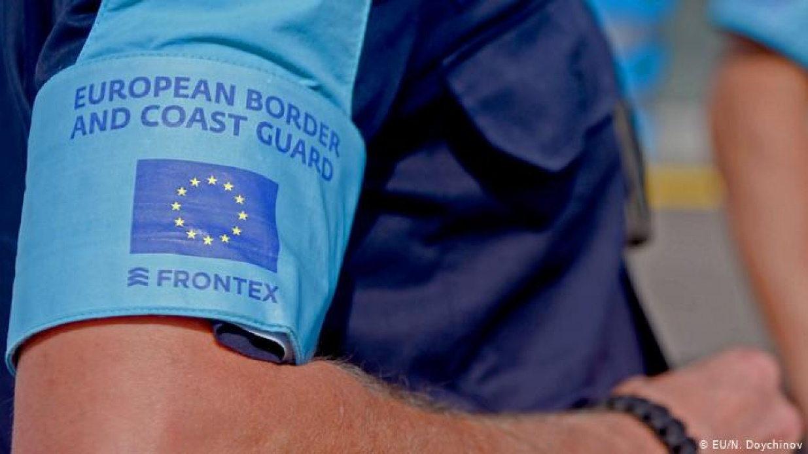
Vnější dimenze – prevence neregulérní migrace (vnější hranice, pašerácké sítě)
Evropská pohraniční a pobřežní stráž (EBCG)
Pokud členské státy zjistí nedostatky, mohou se dovolávat „práva zasáhnout“ pomocí EBCG - přičemž Rada může kvalifikovanou většinou rozhodnout o vyslání pohraniční stráže do členského státu
Vojenské námořní operace, např. Sophia
Rozbití pašerácké sítě a pašování lidí a prevence a záchrana lidí ve Středozemním moři

Slide 14
Vnější dimenze – Svěřenecké fondy
Cílem fondů je ovšem ze strany EU spíše prevence, než posílení daných regionů (Niemann, Zaun 2018).
The EU Regional Trust Fund for Syria has been established in December 2014
The Emergency Trust Fund for Africa, established at the Valletta Summit in November 2015
The Bêkou Trust Fund for the Central African Republic, July 2014

